Slide 1
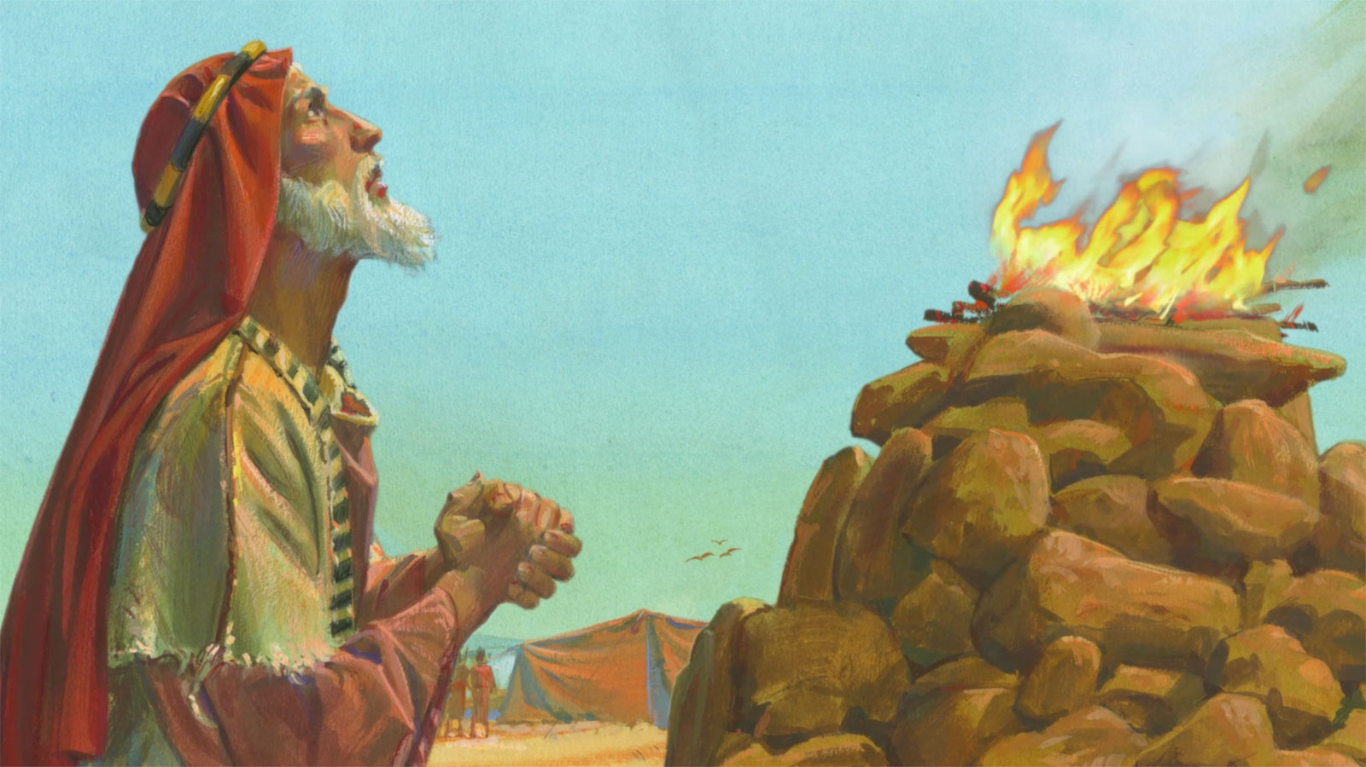
Pomirna žrtva praoca Jakova
Post 46,1-7

Slide 2
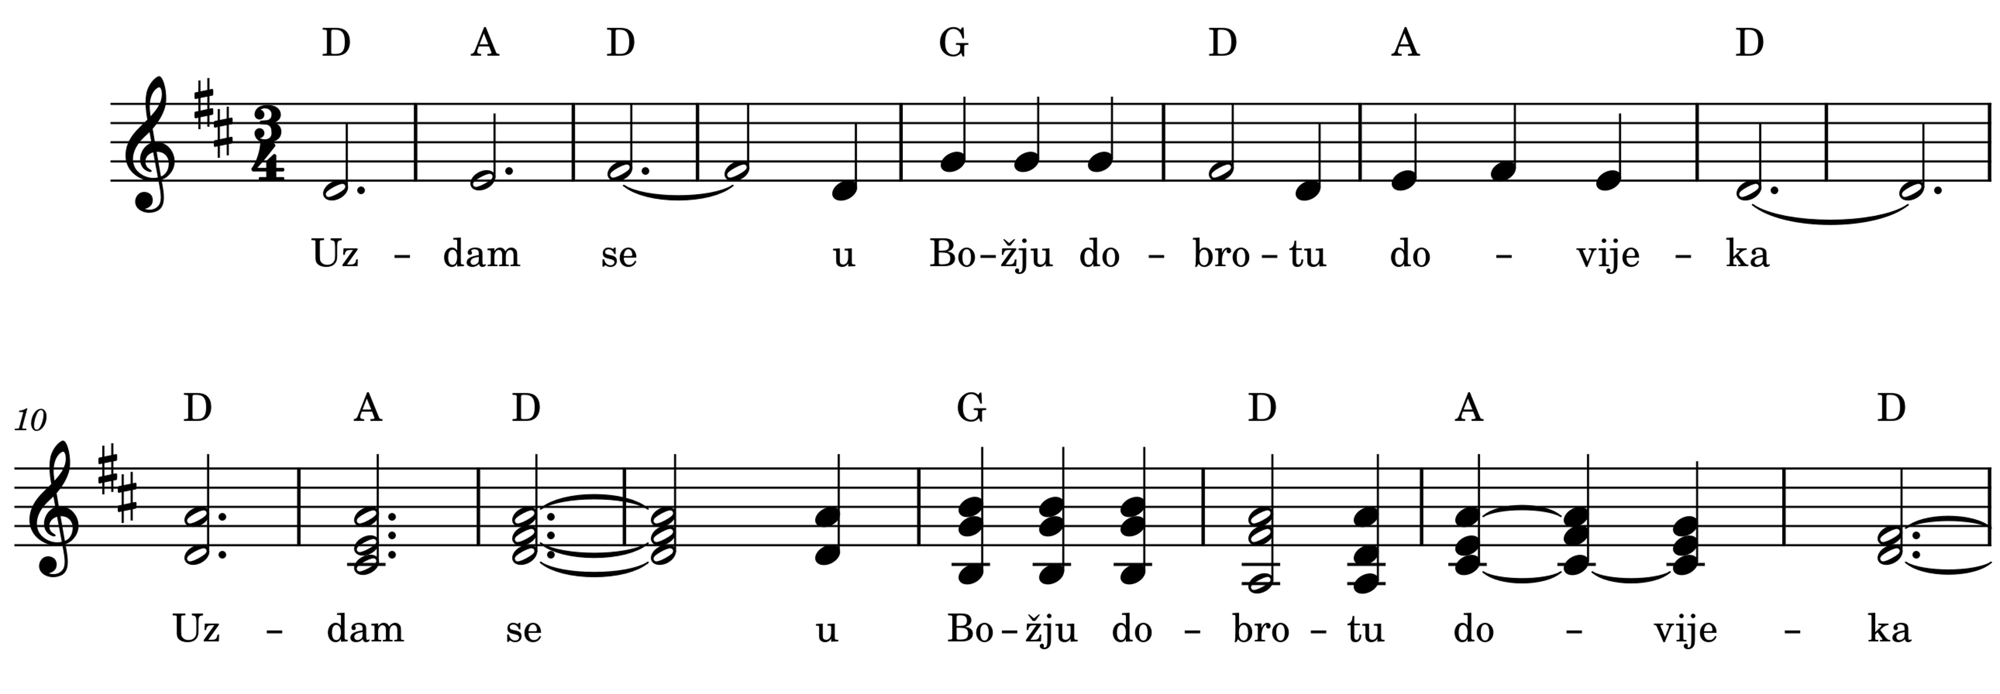
Uzdam se (Ps 52)

Slide 3

Dođite, otpočinite!
Duhovne vježbe
Sestre Uršulinke
Ludbreg, 14. do 23. srpnja 2024.
amdg.eu

Slide 4
Pomirna žrtva praoca Jakova
Post 46,1-7

Slide 5
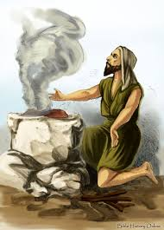
Moja pomirna žrtva
Gdje se meni Bog
objavljuje?
Kako prihvaćam
karizmu svojega reda?
Kamo ja moram “sići”?

Slide 6
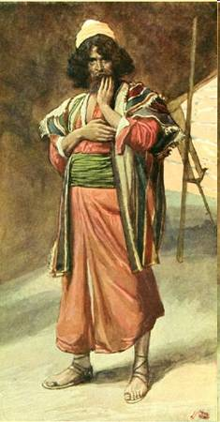
Povratak na izvore
Beer Šeba – granica (46,1)
  Kao Abraham, kao apostoli
Žrtva Bogu Izakovu (46,1.3)
  Ja sam Bog tvoga oca (46,3)
Sin Jakov i otac Izak:
  Krađa blagoslova (Post 27)
  Susret prije smrti u Hebronu
  Jakov i Ezav pokapaju Izaka (35,27)

Slide 7
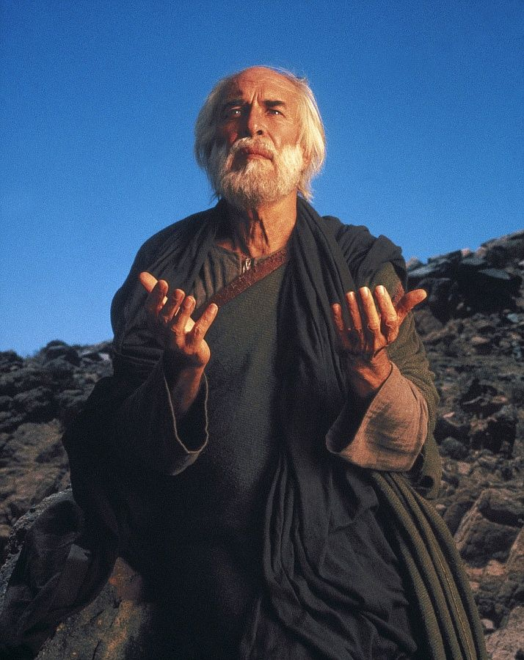
Jakov i njegov Bog
San: ljestve do neba (Post 28)
Borba s Bogom (Post 32)
  Hula: Bog mi je pomogao (27,20)
U domovini: Bog potvrđuje
blagoslov i ime (Post 35,9.10)
  Otkriva se: El Šadaj (35,11 usp. 28,3)
Sada: “Evo me!”, prvi put
  Bez “ako”, bez bitke,
  bez straha i zahtjeva za blagoslovom
U noćnim viđenjima – usp. Daniel

Slide 8
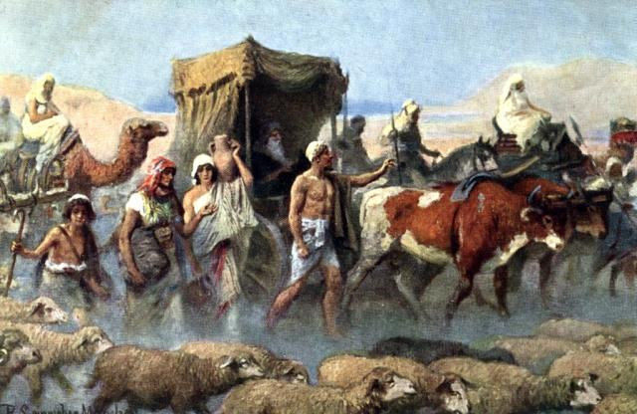
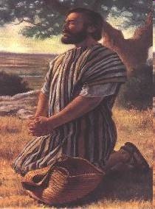
Jakovljevo zvanje
2x ime = obraćenje, zvanje
  Život u Egiptu, do smrti
  bijeg, prijevare, velika obitelj,
  povratak i pomirenje
Jakove ⬄ Izrael (46,1.2)
  Šimune, sine Ivanov (Iv 21)
“Ne boj se!” – ne općenito
Sići – teološka riječ
  Sišao sam (Izl 3), Jona silazi (4x),
  Isus sama sebe ponizio (Fil 2)
  Ići u Egipat – poslanje od Boga, blagoslov Faraonu

Slide 9
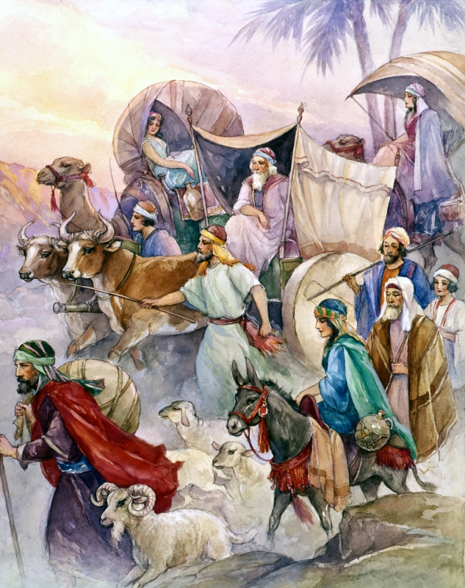
Dva razloga
Svrha: “velik narod” (46,3)
  Božje djelo
  Ispunjenje pra-zapovijedi (1,28)
  Jakovu: “budi rodan!” (35,11)
  Potomstvo:
  djeca, unučad (46,5.6)
Temelj hrabrosti:
S tobom – sići ću
  I vratiti, vratit ću te (46,4)
  Susret s Josipom – duh mu oživio kad vidi
  kola koja Josip šalje (45,27)

Slide 10
Moja pomirna žrtva
Gdje se meni Bog
objavljuje?
Kako prihvaćam
karizmu svojega reda?
Kamo ja moram “sići”?

